Slide 1
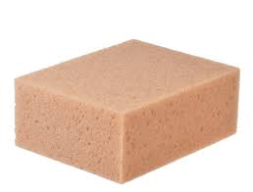
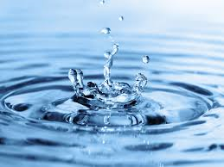
Spoločné a rozdielne vlastnosti plynov, kvapalín a tuhých telies
Fyzika 6

Slide 2
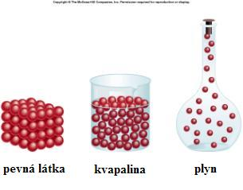
Usporiadanie častíc

Slide 3
Pevné skupenstvo
vyznačuje sa pevným a pravidelným usporiadaním častíc
je preň charakteristické, že si udržuje svoj tvar samostatne
častice na seba vzájomne pôsobia veľmi veľkými príťažlivými silami

Slide 4
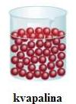
Kvapalné skupenstvo
medzi časticami existujú omnoho menšie príťažlivé sily
častice sa vyznačujú nepravidelným usporiadaním
sú nestlačiteľné
nedokážu si samostatne udržať svoj tvar – pokiaľ ich nedržíme v nejakej nádobe, rozlievajú sa – preto im hovoríme tiež tekutiny

Slide 5
Plynné skupenstvo
medzi časticami plynu sú extrémne malé sily alebo takmer žiadne
sú stlačiteľné
a podobne ako kvapaliny si nedokážu udržať svoj tvar – pokiaľ ich nedržíme v nádobe, samovoľne uniknú – tiež ich nazývame tekutiny

Slide 6
Skúmanie vlastností
Na predchádzajúcich hodinách fyziky sme skúmali vlastnosti kvapalín, plynov a aj pevných látok
Skúmali sme:
Tekutosť
Deliteľnosť
Stálosť tvaru
Stlačiteľnosť
Merateľnosť objemu
Merateľnosť hmotnosti
Merateľnosť dĺžky

Slide 7
Porovnanie vlastností
Vlastnosť | Kvapalina | Plyn | Pevná látka
stlačiteľnosť | nie | áno | nie
tekutosť | áno | áno | nie
deliteľnosť | áno | áno | áno
stálosť tvaru | nie | nie | áno
merateľnosť objemu | áno | áno | áno
merateľnosť hmotnosti | áno | áno | áno
merateľnosť dĺžky | nie | nie | áno

Slide 8
Spoločné vlastnosti
Z tabuľky môžeme prehľadne vidieť, ktoré vlastnosti majú kvapaliny, plyny a pevné látky spoločné:
Deliteľnosť
Merateľnosť objemu
Merateľnosť hmotnosti

